Slide 1
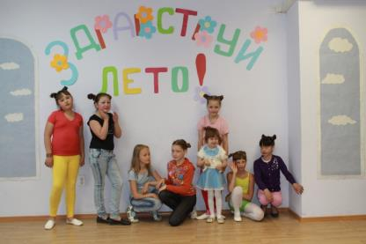
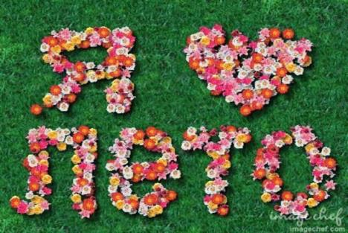
Здравствуй, лето!

Slide 2
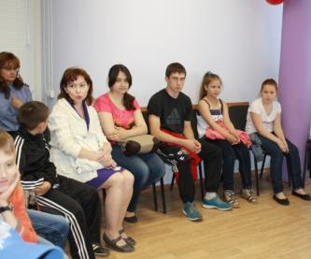
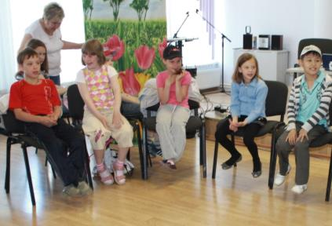
Первое знакомство

Slide 3
Спектакль "Волк и семеро козлят"

Slide 4
Внимательно смотрим спектакль

Slide 5
Браво артистам!

Slide 6
Встреча с инспектором ГАИ (инструктаж)

Slide 7
Все ли всё ли знают о правилах дорожного движения?

Slide 8
Игры на воздухе

Slide 9
Прояви свою быстроту, ловкость, выносливость !

Slide 10
Дружба крепкая поможет выполнить упражнение до конца

Slide 11
Прояви свою смекалку и знания!

Slide 12
Вместе решим любые проблемы

Slide 13
Помощниками в проведении первого дня лагеря была творческая группа из ТОС "Стахановец", МАОУ "СОШ№140", ДЮЦ "Здоровье"

